Slide 1
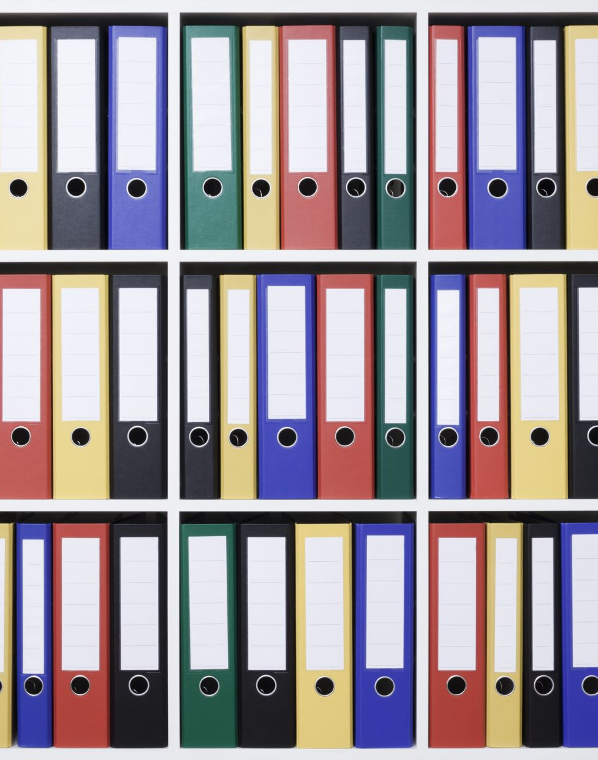

DIRECTORIO
COORDINACIONES MIXTAS AUXILIARES DE OPERACIÓN
SDPC 2022

Slide 2



DIRECTORIO
SISTEMA DE DESARROLLO PROFESIONAL DE CARRERA
Coordinación Mixta Rectora
Secretaría de Cultura
Representaciones Sindicales
Órgano SDPC | Representación Institucional | Representaciones Sindicales
CMTE | M. ALEJANDRO VILLAGRÁN APARICIO mvillagrana@cultura.gob.mx | SNDTSC (DEMOCRÁTICO) KARLA ALEJANDRA HERRERA ROA kherrera@cultura.gob.mx SINAC JUANA PATRICIA LEON CASTRO pleonc@cultura.gob.mx SNTSC (NACIONAL) MAURICIO VENCES PANTOJA sc_macaripg@yahoo.com.mx
CMO | MAYTE G. BUSTAMANTE ENRÍQUEZ mbustamantee@cultura.gob.mx | SNDTSC (DEMOCRÁTICO) MARCOS ALEMAN MARTÍNEZ malemanm@cultura.gob.mx SINAC MARIA DEL SAGRARIO RICO RODRÍGUEZ mricor@cultura.gob.mx SNTSC (NACIONAL) MAURICIO VENCES PANTOJA sc_macaripg@yahoo.com.mx

Slide 3

CMAO 1
Directorio
SISTEMA DE DESARROLLO PROFESIONAL DE CARRERA
Coordinaciones Mixtas Auxiliares de Operación
Dirección General de Administración
Coordinación Nacional de Relaciones Laborales
Coordinación Nacional de Desarrollo Institucional
Representación Institucional | Representaciones Sindicales
LUIS GERARDO RESÉNDIZ CALLEJA luis.resendiz@cultura.gob.mx CLAUDIA MARISOL MARTÍNEZ ARRIOLA cmartineza@cultura.gob.mx MARÍA GUADALUPE ARELLANO BALDERAS garellano@cultura.gob.mx | SNDTSC (DEMOCRÁTICO) SONIA ANGELICA BARBOSA GONZALEZ abarbosag@cultura.gob.mx SINAC AARÓN ROCHA VARGA avargasr@cultura.gob.mx SNTSC (NACIONAL) FERNANDO ZAMORA RICO fzamorar@cultura.gob.mx

Slide 4
CMAO 2
Directorio
SISTEMA DE DESARROLLO PROFESIONAL DE CARRERA
Coordinaciones Mixtas Auxiliares de Operación
Dirección General del Centro Nacional de las Artes
Centro de la Imagen
Representación Institucional | Representaciones Sindicales
ADRIANA MARIN BARRERA amarin@cultura.gob.mx FERNANDO CABEZA AVILA fernandoc@cultura.gob.mx SONIA BERNAL JAIMES sbernalj@cultura.gob.mx | SNDTSC (DEMOCRÁTICO) SONIA ANGELICA BARBOSA GONZALEZ abarbosag@cultura.gob.mx JUAN CARLOS GALICIA LÓPEZ jgalicia@cultura.gob.mx SINAC GUADALUPE SASNTIBAÑEZ LÓPEZ gsantibanez@cultura.mx LUIS VÁZQUEZ CHÁVEZ lvazquezc@cultura.gob.mx

Slide 5
CMAO 3
Directorio
SISTEMA DE DESARROLLO PROFESIONAL DE CARRERA
Coordinaciones Mixtas Auxiliares de Operación
Dirección General de Bibliotecas
Representación Institucional | Representaciones Sindicales
JUAN FRANCISCO TORRES HERNÁNDEZ jftorres@cultura.gob.mx | SNDTSC (DEMOCRÁTICO) SONIA ANGELICA BARBOSA GONZALEZ abarbosag@cultura.gob.mx FERNANDO RODRIGUEZ GUTIERREZ fernandorg@live.com.mx SINAC FRANCISCO RAMOS ZÚÑIGA framosz@cultura.gob.mx SNTSC (NACIONAL) ÁNGEL ACEVEDO RODRÍGUEZ aacevedor@cultura.gob.mx

Slide 6
CMAO 4
Directorio
SISTEMA DE DESARROLLO PROFESIONAL DE CARRERA
Coordinaciones Mixtas Auxiliares de Operación
Dirección General de Sitios y Monumentos del Patrimonio Cultural
Centro Nacional para la Preservación del Patrimonio Cultural
Representación Institucional | Representaciones Sindicales
DAVID ALEJANDRO GÓMEZ MARTÍNEZ dgomezm@cultura.gob.mx JESÚS ALEJANDRO HERNÁNDEZ MARTÍNEZ administracioncnppcf@cultura.gob.mx | SNDTSC (DEMOCRÁTICO) SONIA ANGELICA BARBOSA GONZALEZ abarbosag@cultura.gob.mx MARCOS ALEMÁN MARTÍNEZ malemanm@cultura.gob.mx SINAC GONZALO PIÑA TELLEZ gptellez@cultura.gob.mx SNTSC (NACIONAL) FERMÍN PEÑA BÁRCENAS ferminpena_0654@hotmail.com

Slide 7
CMAO 5
Directorio
SISTEMA DE DESARROLLO PROFESIONAL DE CARRERA
Coordinaciones Mixtas Auxiliares de Operación
Coordinación General de Estímulos a la Creación (FONCA)
Coordinación del Sistema Nacional de Fomento Musical
Complejo Cultural Los Pinos
Representación Institucional | Representaciones Sindicales
GABRIELA ROQUE DEPLANCHE GALVÁN groque@cultura.gob.mx ERIK OMAR RAMIREZ HERNANDEZ eramirezh@cultura.gob.mx MARÍA CRISTINA SALVADOR ROSAS cristina_salvador@cultura.gob.mx | SNDTSC (DEMOCRÁTICO) OMAR ROSALES MAYA orosalesm@cultura.gob.mx SINAC AARÓN ROCHA VARGAS avargasr@cultura.gob.mx SNTSC (NACIONAL) MARÍA DEL CARMEN GALVÁN CERVANTES cgalvan@cultura.gob.mx

Slide 8
CMAO 6
Directorio
SISTEMA DE DESARROLLO PROFESIONAL DE CARRERA
Coordinaciones Mixtas Auxiliares de Operación
Subsecretaría de Desarrollo Cultural
Subsecretaría de Diversidad Cultural y Fomento a la Lectura Coordinación Nacional de Desarrollo Cultural Infantil
Representación Institucional | Representaciones Sindicales
MIRIAM REYES CRUZ mireyes@cultura.gob.mx SANDY VITE SOLOÑO svites@cultura.gob.mx MARÍA DEL PILAR JIMÉNEZ ACEVEDO mjimeneza@cultura.gob.mx | SNDTSC (DEMOCRÁTICO) OMAR ROSALES MAYA orosalesm@cultura.gob.mx SINAC AARÓN ROCHA VARGAS avargasr@cultura.gob.mx

Slide 9
CMAO 7
Directorio
SISTEMA DE DESARROLLO PROFESIONAL DE CARRERA
Coordinaciones Mixtas Auxiliares de Operación
Dirección General de Asuntos Internacionales
Centro Cultural Helénico
Representación Institucional | Representaciones Sindicales
MICHELLE OLIVO MIRANDA molivom@cultura.gob.mx YANETH MORALES MARCELO jmorales@cultura.gob.mx | SNDTSC (DEMOCRÁTICO) SONIA ANGELICA BARBOSA GONZALEZ abarbosag@cultura.gob.mx OMAR ROSALES MAYA orosalesm@cultura.gob.mx SINAC AARÓN ROCHA VARGAS avargasr@cultura.gob.mx

Slide 10
CMAO 8
Directorio
SISTEMA DE DESARROLLO PROFESIONAL DE CARRERA
Coordinaciones Mixtas Auxiliares de Operación
Dirección General de la Fonoteca Nacional
Dirección General de Promoción y Festivales Culturales
Representación Institucional | Representaciones Sindicales
CINDY ELIZABETH MARTÍNEZ LÓPEZ cmartinezl@cultura.gob.mx JACOBO EDGAR CASTILLO TOBON jcastillon@cultura.gob.mx | SNDTSC (DEMOCRÁTICO) OMAR ROSALES MAYA orosalesm@cultura.gob.mx SINAC AARÓN ROCHA VARGAS avargasr@cultura.gob.mx

Slide 11
CMAO 9
Directorio
SISTEMA DE DESARROLLO PROFESIONAL DE CARRERA
Coordinaciones Mixtas Auxiliares de Operación
Cineteca Nacional
Representación Institucional | Representación Sindical
RODRIGO MARTÍNEZ GONZÁLEZ rmartinez@cinetecanacional.net | SINAC HILDA GABRIELA LOBATÓN CRUZ gabrielalbtn@gmail.com

Slide 12
CMAO 10
Directorio
SISTEMA DE DESARROLLO PROFESIONAL DE CARRERA
Coordinaciones Mixtas Auxiliares de Operación
Dirección General de Culturas Populares,
Indígenas y Urbanas
Representación Institucional | Representaciones Sindicales
KAREN VANESSA MONTIEL GARCÍA kmontielg@cultura.gob.mx PAOLA PATRICIA CASTELLANOS GONZÁLEZ pcastellanosg@cultura.gob.mx | SNDTSC (DEMOCRÁTICO) RICARDO ROSALES BISTRAIN rrosalesb@cultura.gob.mx SINAC ROSA ELENA NORIEGA ACOSTA renoriegaa@cultura.gob.mx SNTSC (NACIONAL) EMMANUEL JIMÉNEZ REYES s-ong-oku_@hotmail.com SINITSEC (INDEPENDIENTE) GILBERTO MEJÍA FRANCO gilbertom318@gmail.com

Slide 13
CMAO 11
Directorio
SISTEMA DE DESARROLLO PROFESIONAL DE CARRERA
Coordinaciones Mixtas Auxiliares de Operación
Dirección General de Publicaciones
Representación Institucional | Representaciones Sindicales
MARIA ANGELINA BARONA DEL VALLE marilina@cultura.gob.mx | SINAC SILVIA GUERRA GONZÁLEZ sguerrag@cultura.gob.mx SNTSC (NACIONAL) MARÍA DEL CARMEN GALVÁN CERVANTES cgalvan@cultura.gob.mx

Slide 14
CMAO 12
Directorio
SISTEMA DE DESARROLLO PROFESIONAL DE CARRERA
Coordinaciones Mixtas Auxiliares de Operación
Dirección General de Tecnologías de la
Información y Comunicaciones
Representación Institucional | Representaciones Sindicales
MARÍA GABRIELA SANDOVAL MÉNDEZ mgsandoval@cultura.gob.mx | SNDTSC (DEMOCRÁTICO) OMAR ROSALES MAYA orosalesm@cultura.gob.mx SINAC AARÓN ROCHA VARGAS avargasr@cultura.gob.mx SNTSC (NACIONAL) ARELI GONZAGA CARBALLO agonzaga@cultura.gob.mx

Slide 15
CMAO 13
Directorio
SISTEMA DE DESARROLLO PROFESIONAL DE CARRERA
Coordinaciones Mixtas Auxiliares de Operación
Dirección General de la Vinculación Cultural
Representación Institucional | Representaciones Sindicales
CARLOS MARTÍNEZ NUÑEZ cmnunez@cultura.gob.mx | SNDTSC (DEMOCRÁTICO) SONIA ANGELICA BARBOSA GONZALEZ abarbosag@cultura.gob.mx SINAC AARÓN ROCHA VARGAS avargasr@cultura.gob.mx

Slide 16
CMAO 14
Directorio
SISTEMA DE DESARROLLO PROFESIONAL DE CARRERA
Coordinaciones Mixtas Auxiliares de Operación
Oficina de la C. Secretaria
Representación Institucional | Representaciones Sindicales
CARMEN KORINA RODRÍGUEZ RÍOS crodriguez@cultura.gob.mx | SNDTSC (DEMOCRÁTICO) OMAR ROSALES MAYA orosalesm@cultura.gob.mx SINAC AARÓN ROCHA VARGAS avargasr@cultura.gob.mx

Slide 17
CMAO 15
Directorio
SISTEMA DE DESARROLLO PROFESIONAL DE CARRERA
Coordinaciones Mixtas Auxiliares de Operación
Unidad de Asuntos Jurídicos
Representación Institucional | Representación Sindical
MARIANA DENISSE VERGEL MUNGUÍA mvergelm@cultura.gob.mx | SNDTSC (DEMOCRÁTICO) SONIA ANGELICA BARBOSA GONZALEZ abarbosag@cultura.gob.mx

Slide 18
CMAO 16
Directorio
SISTEMA DE DESARROLLO PROFESIONAL DE CARRERA
Coordinaciones Mixtas Auxiliares de Operación
Dirección General de Comunicación Social
Representación Institucional | Representaciones Sindicales
MARÍA CRISTINA ROMERO GARCÍA mromerog@cultura.gob.mx | SNDTSC (DEMOCRÁTICO) SONIA ANGELICA BARBOSA GONZALEZ abarbosag@cultura.gob.mx SINAC AARÓN ROCHA VARGAS avargasr@cultura.gob.mx

Slide 19
CMAO 17
Directorio
SISTEMA DE DESARROLLO PROFESIONAL DE CARRERA
Coordinaciones Mixtas Auxiliares de Operación
Instituto Nacional del Derecho de Autor
Representación Institucional | Representaciones Sindicales
DIANA LYDIA QUINTANA CASTILLO diana.quintana@cultura.gob.mx LOURDES SALAS OLGUIN lourdes.salas@cultura.gob.mx | SNDTSC (DEMOCRÁTICO) JUAN MANUEL BARRIOS BARERA juan.barrios@cultura.gob.mx SINAC KAREN Y. ALFONSECA GALICIA karen.alfonseca@cultura.gob.mx

Slide 20
CMAO 18
Directorio
SISTEMA DE DESARROLLO PROFESIONAL DE CARRERA
Coordinaciones Mixtas Auxiliares de Operación
Radio Educación
Representación Institucional | Representaciones Sindicales
RAUL RICARDO ESTRADA NAVARRETE restrada@cultura.gob.mx | SNDTSC (DEMOCRÁTICO) MARIA DE LOS ANGELES GARCIA HERNANDEZ mahg08@hotmail.com SINAC HECTOR ALBERTO AVEYTÚA DEL PRADO aaveytua@cultura.gob.mx SNTSC (NACIONAL) FABIOLA GONZÁLEZ SILVA mefa0130@gmail.com SINITSEC (INDEPENDIENTE) JOSÉ LUIS GUZMÁN HERNÁNDEZ joselogu49@yahoo.com.mx

